Slide 1
نظرة الى مستقبل المدن الذكية بالاعتماد على
الاستدامة البيئية و الاجتماعية
ا.م.د.
نصير قاسم حمودي الباجةجي

Slide 2
هداف التنمية المستدامة Sustainable Development Goals
هداف التنمية المستدامة ( SDGs )، والمعروفة رسميًا باسم تحويل عالمنا (جدول أعمال 2030 للتنمية المستدامة) وهي عبارة عن مجموعة من 17 هدفًا وُضعت من قِبل منظمة الأمم المتحدة، وقد ذُكرت هذه الاهداف في قرار الجمعية العامة للأمم المتحدة في 25 أيلول/سبتمبر2015 وفي 1 كانون الثاني / يناير 2016، أدرجت أهداف التنمية المستدامة ال 17 في خطة التنمية المستدامة لعام 2030.
تترابط هذه الأهداف العريضة فيما بينها على الرغم ان لكل منها أهداف صغيرة محددة خاصة به، تمثل في مجموعها 169 غاية. وتغطي أهداف التنمية المستدامة مجموعة واسعة من قضايا التنمية الاجتماعية والاقتصادية (الفقر – الجوع – الصحة – التعليم - تغير المناخ - المساواة بين الجنسين – المياه - الصرف الصحي – الطاقة – البيئة - العدالة الاجتماعية).

Slide 3


Slide 4
الهدف 1– القضاء على الفقر
خُفِّضت معدلات الفقر المدقع إلى النصف منذ عام 1990. ورغم عظمة ذلك الإنجاز، لا يزال يعيش 1.2 بليون شخص في فقر مدقع أي (1) من كل (5) من سكان المناطق النامية يعيش على أقل من 1.25 دولار يوميًا، وهناك ملايين أخرى يحققون أكثر من ذلك قليلا، بينما هناك الكثيرون الذين يواجهون خطر الانحدار إلى هوة الفقر من جديد
تزويد البلدان النامية، ولا سيما أقل البلدان نموا، بما يكفيها من الوسائل التي يمكن التنبؤ بها من أجل تنفيذ البرامج والسياسات الرامية إلى القضاء على الفقر بجميع أبعاده.
وضع أطر سياسية سليمة على كل من الصعيد الوطني والإقليمي والدولي، استنادًا إلى استراتيجيات إنمائية مراعية لمصالح الفقراء ومراعية للمنظور الجنساني، من أجل تسريع وتيرة الاستثمار في الإجراءات الرامية إلى القضاء على الفقر

Slide 5
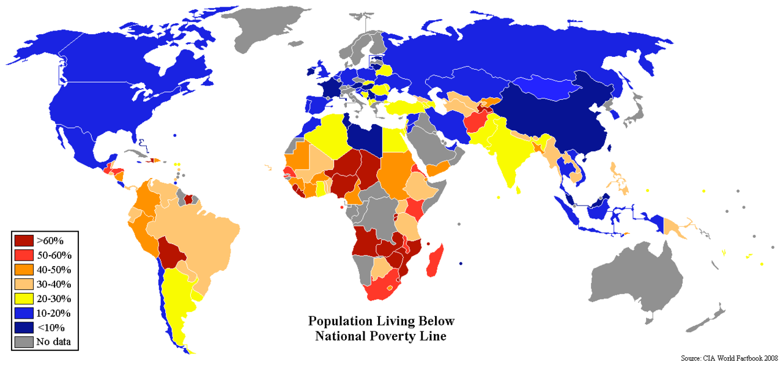
الهدف 1– القضاء على الفقر

Slide 6
الهدف 2 – القضاء التام على الجوع
القضاء على الجوع وتوفير الأمن الغذائي والتغذية المحسّنة وتعزيز الزراعة المستدامة
على الصعيد العالمي، واحد من كل 9 أشخاص يعانون من نقص التغذية وأكثر من 50 في المائة في أجزاء من آسيا وأفريقيا. ويسبب سوء التغذية ما يقرب من نصف (45٪) من وفيات الأطفال دون سن الخامسة - 3.1 مليون طفل كل عام
ويهدف الهدف 2 إلى أنه ينبغي بحلول عام 2030 إنهاء الجوع وإنهاء جميع أشكال سوء التغذية. وسيتحقق ذلك عن طريق مضاعفة الإنتاجية الزراعية ودخول صغار منتجي الأغذية وضمان نظم مستدامة لإنتاج الأغذية وتحسين نوعية الأراضي والتربة تدريجيا.
الزراعة هي القطاع الأكبر توفيرا للوظائف في العالم، حيث توفر سبل العيش لنسبة 40 في المائة من سكان العالم اليوم. وهي أكبر مصدر للدخل وفرص العمل للأسر الريفية الفقيرة..توفر 500 مليون مزرعة صغيرة في جميع أنحاء العالم، يعتمد معظمها حتى الآن على الأمطار، ما يصل إلى 80 في المائة من الغذاء المستهلك في جزء كبير من العالم النامي

Slide 7
الهدف 3 – الصحة الجيدة والرفاه
"ضمان تمتّع الجميع بأنماط عيش صحية وبالرفاهية في جميع الأعمار."
زيادة فرص الحصول على المياه النظيفة والمرافق الصحية، والحد من الملاريا، والسل، وشلل الأطفال، وانتشار فيروس نقص المناعة البشرية / الإيدز. إضافة الى ذلك تزداد الحاجة إلى تنظيم الأسرة للحد من الزيادة الكبيرة في نمو السكان. وفي الوقت الذي تعالج فيه الاحتياجات تدريجيا، فإن هناك أكثر من 225 مليون امرأة لديهن حاجة غير ملبدة إلى وسائل منع الحمل. وثمة حاجة ذات صلة إلى خفض وفيات الأمهات إلى أقل من 70 لكل 100.000 مولود حي
والهدف هو تحقيق التغطية الصحية الشاملة لتشمل الحصول على الأدوية واللقاحات الأساسية. ووضع حد للموت الذي يمكن تجنبه للمواليد والأطفال دون سن الخامسة، ووضع حد للأوبئة
وضع نهاية لوفيات المواليد والأطفال دون سن الخامسة

Slide 8
الهدف 3 – الصحة الجيدة والرفاه
الحد من عدد الوفيات والأمراض الناجمة عن التعرّض للمواد الكيميائية الخطرة وتلويث وتلوّث الهواء والماء والتربة
الحد من تعاطي المخدرات وتناول الكحول على نحو يضر بالصحة
خفض عدد الوفيات والإصابات الناجمة عن حوادث المرور إلى النصف
دعم البحث والتطوير في مجال اللقاحات والأدوية للأمراض المعدية وغير المعدية
توفير إمكانية الحصول على الأدوية واللقاحات الأساسية بأسعار معقولة
زيادة التمويل في قطاع الصحة وتوظيف القوى العاملة في هذا القطاع وتطويرها وتدريبها واستبقائها
تعزيز القدرات في مجال الإنذار المبكر والحد من المخاطر وإدارة المخاطر الصحية الوطنية والعالمية.

Slide 9


Slide 10
الهدف 4 – التعليم الجيد
"ضمان التعليم الجيد المنصف والشامل للجميع وتعزيز فرص التعلّم مدى الحياة للجميع"
أكثر من 103 مليون شاب في جميع أنحاء العالم لا تزال تفتقر إلى مهارات القراءة والكتابة الأساسية، وأكثر من 60٪ من هؤلاء هم من النساء
ضمان أن يتمتّع جميع البنات والبنين والفتيات والفتيان بتعليم ابتدائي وثانوي مجاني
ضمان تكافؤ فرص جميع النساء والرجال في الحصول على التعليم المهني والتعليم العالي الجيّد والميسور التكلفة، بما في ذلك التعليم الجامعي
القضاء على التفاوت بين الجنسين في التعليم وضمان تكافؤ فرص الوصول إلى جميع مستويات التعليم
القضاء على التفاوت بين الجنسين في التعليم وضمان تكافؤ فرص الوصول إلى جميع مستويات التعليم
زيادة عدد المنح المدرسية والعلمية من البلدان المتقدمة للبلدان النامية على صعيد التدريب المهني وتكنولوجيا المعلومات والاتصالات، والبرامج التقنية والهندسية
الزيادة بنسبة كبيرة في عدد المعلمين المؤهلين و التعاون الدولي لتدريب المعلمين
زيادة عدد الشباب الذين تتوافر المهارات التقنية والمهنية للعمل وشغل وظائف لائقة

Slide 11
الهدف 5 – المساواة بين الجنسين
"تحقيق المساواة بين الجنسين وتمكين كل النساء والفتيات"
إن المساواة بين الجنسين أساسا وضرورة لازمة لإحلال السلام والرخاء والاستدامة في العالم.
تحصل النساء الآن في 46 بلدا على نسبة تزيد على 30 في المائة من مقاعد البرلمانات الوطنية
القضاء على جميع أشكال التمييز والعنف ضد جميع النساء والفتيات في المجالين العام والخاص
القضاء على جميع الممارسات الضارة، من قبيل زواج الأطفال والزواج المبكر والزواج القسري

Slide 12
الهدف 6 – المياه النظيفة والنظافة الصحية
"ضمان توافر المياه وخدمات الصرف الصحي للجميع."
العالم الذي نريد أن نحيا فيه تتوفير مياه نقية ويسهل الحصول عليها للجميع
توجد مياه عذبة كافية على كوكب الأرض ولكن نتيجة لسوء البرامج الاقتصادية أو لضعف البنية التحتية يموت كل سنة ملايين من البشر- معظمهم أطفال - من جراء أمراض مرتبطة بقصور إمدادات المياه والصرف الصحي والنظافة العامة
شحة المياه وسوء نوعيتها وقصور الصرف الصحي هي عوامل تؤثر سلبًا على الأمن الغذائي واختيارات سبل المعيشة وفرص التعليم بالنسبة للأسر الفقيرة في مختلف أنحاء العالم
يفتقر نحو 2.6 بليون شخص إلى خدمات الصرف الصحي الأساسية، من قبيل المراحيض العادية أو البدائية.
يموت كل يوم 5000 طفل في المتوسط نتيجة لأمراض مرتبطة بالمياه والصرف الصحي يمكن الوقاية منها.
الطاقة المائية هي أهم مصادر الطاقة المتجددة وأكثرها استخدامًا
تحسين نوعية المياه عن طريق الحد من التلوث ووقف إلقاء النفايات والمواد الكيميائية الخطرة وتقليل تسرّبها إلى أدنى حد، وخفض نسبة مياه المجاري غير المعالجة إلى النصف، وزيادة إعادة التدوير

Slide 13
الهدف 7– طاقة نظيفة وبأسعار معقولة
"ضمان حصول الجميع بتكلفة ميسورة على خدمات الطاقة الحديثة الموثوقة والمستدامة"
الحصول على طاقة ميسورة التكلفة وموثوق بها
زيادة حصة الطاقة المتجددة في مزيج الطاقة العالمي
تحسين كفاءة استخدام الطاقة
تعزيز التعاون الدولي لتيسير الوصول بشكل أكثر انفتاحا إلى تكنولوجيا الطاقة النظيفة والاستثمار في الهياكل الأساسية للطاقة النظيفة.
الاهتمام خاص لدعم الهياكل الأساسية لأقل البلدان نموا والجزر الصغيرة والبلدان النامية غير الساحلية
واحد من كل خمسة أشخاص لا يزال يفتقر إلى الحصول على الكهرباء الحديثة
ضمان حصول الجميع بتكلفة ميسورة على خدمات الطاقة الحديثة الموثوقة

Slide 14
الهدف 8– العمل اللائق ونمو الاقتصاد
"تعزيز النمو الاقتصادي المطرد والشامل للجميع والمستدام، والعمالة الكاملة والمنتجة، وتوفير العمل اللائق للجميع"
إن تحقيق الناتج المحلي الإجمالي بنسبة 7 في المائة سنويا في أقل البلدان نموا هو الهدف الاقتصادي. وسيتطلب تحقيق إنتاجية أعلى التنوع والتنوع التكنولوجي إلى جانب الابتكار وريادة الأعمال ونمو المشاريع الصغيرة والمتوسطة الحجم
يعيش قرابة 900 مليون عامل دون مستوى حد الفقر وهو دولاران يوميا، أي عامل (1) كل (3) عمال-
الهدف هو وضع سياسات للسياحة المستدامة التي من شأنها خلق فرص العمل. ويعتبر تعزيز المؤسسات المالية المحلية وزيادة الدعم المقدم من المعونة لصالح التجارة للبلدان النامية أمرا أساسيا للنمو الاقتصادي
ثمة حاجة إلى 470 مليون فرصة عمل عالميا
اتخاذ تدابير فورية وفعالة للقضاء على السخرة وإنهاء الرق المعاصر والاتجار بالبشر لضمان حظر واستئصال أسوأ أشكال عمل الأطفال
حماية حقوق العمل وتعزيز بيئة عمل سالمة وآمنة لجميع العمال
وضع وتفعيل استراتيجية عالمية لتشغيل الشباب وتنفيذ الميثاق العالمي لتوفير فرص العمل الصادر عن منظمة العمل الدولية بحلول عام 2020

Slide 15
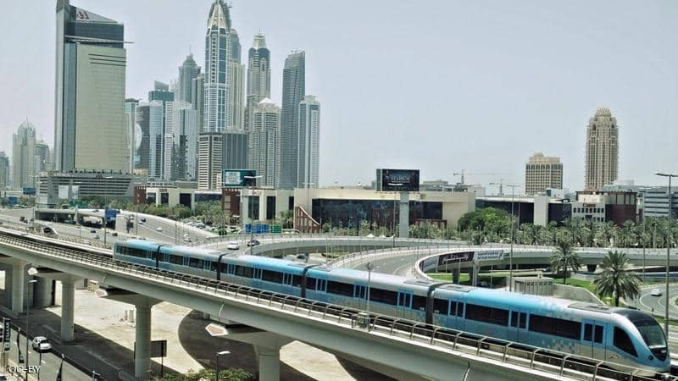

Slide 16
الهدف 9– الصناعة والابتكار والبنية التحتية
"إقامة بنى تحتية قادرة على الصمود، وتحفيز التصنيع الشامل للجميع والمستدام، وتشجيع الابتكار"
الاستثمار في البنية الأساسية – النقل، والري، والطاقة، وتكنولوجيا المعلومات والاتصالات
النمو في الإنتاجية والدخل وتحسين الجوانب الصحية والتعليمية يقتضيان الاستثمار في البنية الأساسية
تعزيز التصنيع الشامل للجميع والمستدام، تحقيق الزيادة في حصة الصناعة في العمالة وفي الناتج المحلي الإجمالي، بما يتماشى مع الظروف الوطنية، ومضاعفة حصتها في أقل البلدان نموا
زيادة فرص حصول المشاريع الصناعية الصغيرة الحجم وسائر المشاريع، ولا سيما الحصول على الخدمات المالية، بما في ذلك الائتمانات ميسورة التكلفة، وإدماجها في سلاسل القيمة والأسواق
تعزيز البحث العلمي وتحسين القدرات التكنولوجية في القطاعات الصناعية وتشجيع الابتكار والزيادة بنسبة كبيرة في عدد العاملين في مجال البحث والتطوير لكل مليون شخص، وزيادة إنفاق القطاعين العام والخاص على البحث والتطوير
تحقيق زيادة كبيرة في فرص الحصول على تكنولوجيا المعلومات والاتصالات، والسعي إلى توفير فرص الوصول الشامل والميسور إلى شبكة الإنترنت

Slide 17


Slide 18
الهدف 10– الحد من أوجه عدم المساواة
" الحد من انعدام المساواة داخل البلدان وفيما بينها"
التباين داخل البلدان آخذ في الارتفاع. وهناك توافق متزايد في الآراء على أن النمو الاقتصادي ليس كافيا لخفض حدة الفقر إذا كان ذلك النمو غير شامل للجميع، ولا يتضمن الأبعاد الثلاثة للتنمية المستدامة وهي الأبعاد الاقتصادية والاجتماعية والبيئية.
تبين الأدلة أن التباين يضر، بعد عتبة معينة- بالنمو وجهود خفض حدة الفقر، ونوعية العلاقات في الحياة العامة والحياة السياسية، ومدى شعور الأفراد بتحقق أهدافهم وقيمتهم الذاتية
تمكين وتعزيز الإدماج الاجتماعي والاقتصادي والسياسي للجميع، بغض النظر عن السن أو الجنس أو الإعاقة أو العرق أو الإثنية أو الأصل أو الدين أو الوضع الاقتصادي
ضمان تكافؤ الفرص والحد من أوجه انعدام المساواة في النتائج، من خلال إزالة القوانين والسياسات والممارسات التمييزية، وتعزيز التشريعات والسياسات والإجراءات الملائمة
تيسير الهجرة وتنقل الأشخاص على نحو منظم وآمن ومنتظم ومتسم بالمسؤولية

Slide 19


Slide 20
الهدف 11– مدن ومجتمعات محلية مستدامة
" جعل المدن والمستوطنات البشرية شاملة للجميع وآمنة وقادرة على الصمود ومستدامة."
يعيش نصف البشرية ــ 3.5 بلايين شخص ــ في مدن وقد يصل في القريب العاجل الى 60 بالمئة
الكثافة المرتفعة نسبيًا للمدن يمكن أن تحقق مكاسب من حيث الكفاءة وابتكارًا تكنولوجيًا في الوقت الذي تحد فيه من استهلاك الموارد والطاقة
تعزيز التوسع الحضري الشامل للجميع والمستدام، والقدرة على تخطيط وإدارة المستوطنات البشرية في جميع البلدان على نحو قائم على المشاركة ومتكامل ومستدام
تعزيز الجهود الرامية إلى حماية وصون التراث الثقافي والطبيعي العالمي

Slide 21
الهدف 12– الاستهلاك والإنتاج المسؤولان
" ضمان وجود أنماط استهلاك وإنتاج مستدامة."
إن استخدام أساليب الإنتاج الصديقة للبيئة وتقليل كمية النفايات
إشراك المستهلكين من خلال التوعية والتثقيف بأنماط الاستهلاك والحياة المستدامة
تزويد المستهلكين بما يكفي من معلومات من خلال المعايير والملصقات التعريفية
قد تقتضي الحاجة إلى وجود ما يعادل ثلاثة أمثال كوكب الأرض تقريبا لتوفير الموارد الطبيعية المطلوبة لصون أنماط الحياة الراهنة
تحقيق الإدارة المستدامة والاستخدام الكفؤ للموارد الطبيعية
ترشيد إعانات الوقود الأحفوري غير المتسمة بالكفاءة والتي تشجع على الاستهلاك المسرف
الحد من الآثار الضارة التي قد تنال من تنميتها، وعلى نحو يكفل حماية الفقراء والمجتمعات المحلية المتضررة

Slide 22


Slide 23
الهدف 13– العمل المناخي
" اتخاذ إجراءات عاجلة لمكافحة تغير المناخ وآثاره من خلال تنظيم الانبعاثات وتعزيز التطورات في مجال الطاقة المتجددة."
أن التصدي لتغير المناخ لن يكون ممكنا إلا إذا تحققت أهداف التنمية المستدامة. وعلاوة على ذلك، ترتبط التنمية الاقتصادية والمناخ ارتباطا وثيقا
ارتفع متوسط الحرارة في العالم بما قدره 0.85 درجة مئوية. ولوضع تلك الحقيقة في نصابها، فإن كل ارتفاع في درجة الحرارة بمقدار درجة واحدة سيفضي إلى هبوط غلة الحبوب بنسبة خمسة في المائة تقريبا
وتتعرض المحيطات للاحترار، حيث تشهد مساحة الثلوج والجليد انكماشا، ومستوى سطح البحر ارتفاعا
ان إحداث تغييرات مؤسسية وتكنولوجية تسمح بعدم تجاوز الاحترار العالمي
تعزيز المرونة والقدرة على الصمود في مواجهة الأخطار المرتبطة بالمناخ والكوارث الطبيعية

Slide 24
الهدف 14– الحياة تحت الماء
"حفظ المحيطات والبحار والموارد البحرية واستخدامها على نحو مستدام لتحقيق التنمية المستدامة."
إن محيطات العالم ــ درجة حرارتها والكيمياء الخاصة بها وتياراتها والحياة فيها ــ هي التي تقف وراء النظم العالمية التي تجعل كوكب الأرض صالحًا للسكنى بالنسبة للبشرية
يعتمد أكثر من ثلاثة بلايين شخص على التنوع البيولوجي البحري والساحلي فيما يتعلق بسبل معيشتهم.
عالميًا تُقدر القيمة السوقية للموارد والصناعات البحرية والساحلية بمبلغ 3 تريليونات من الدولارات سنويًا، أو نحو 5 في المائة من الناتج المحلي الإجمالي العالمي
منع التلوث البحري بجميع أنواعه والحد منه بدرجة كبيرة، ولا سيما من الأنشطة البرية، بما في ذلك الحطام البحري، وتلوث المغذيات
تقليل تحمض المحيطات إلى أدنى حد ومعالجة آثاره
تنظيم الصيد على نحو فعال، وإنهاء الصيد المفرط والصيد غير القانوني

Slide 25
الهدف 15– الحياة في البرّ
"حماية النظم الإيكولوجية البرية وترميمها وتعزيز استخدامها على نحو مستدام، وإدارة الغابات على نحو مستدام، ومكافحة التصحر، ووقف تدهور الأراضي وعكس مساره، ووقف فقدان التنوع البيولوجي."
اللحفاظ على التنوع البيولوجي للغابات والصحراء والأنظمة الإيكولوجية الجبلية كنسبة مئوية من مجموع الكتلة الأرضية. ويمكن الوصول إلى "عالم محايد من تدهور الأراضي" عن طريق استعادة الغابات المتدهورة والأراضي المفقودة بسبب الجفاف والفيضانات
تأوي الغابات ما يزيد على 80 في المائة من أنواع الحيوانات والنباتات والحشرات الأرضية
تمثل الكائنات المجهرية واللافقاريات عنصرا مهما من عناصر خدمات النظام الإيكولوجي، غير أنه لا يزال هناك قصور في معرفة إسهاماتها والإقرار بتلك الإسهامات
مكافحة التصحر، وترميم الأراضي والتربة المتدهورة، بما في ذلك الأراضي المتضررة من التصحر والجفاف والفيضانات، والسعي إلى تحقيق عالمٍ خالٍ من ظاهرة تدهور الأراضي
تعزيز التقاسم العادل والمنصف للمنافع الناشئة عن استخدام الموارد الجينية، وتعزيز سبل الوصول إلى تلك الموارد

Slide 26
الهدف 16– السلام والعدالة والمؤسسات القوية
"تشجيع إقامة مجتمعات سلمية وشاملة للجميع من أجل تحقيق التنمية المستدامة، وتوفير إمكانية الوصول إلى العدالة للجميع وبناء مؤسسات فعالة وخاضعة للمساءلة وشاملة للجميع على جميع المستويات."
تعزيز المجتمعات السلمية والشاملة من أجل تحقيق التنمية المستدامة
توفير إمكانية الوصول إلى العدالة للجميع، وبناء مؤسسات فعالة وخاضعة للمساءلة على جميع المستويات
الحد من الجرائم العنيفة ضد الأطفال وتعذيبهم
إن سيادة القانون والتنمية لها علاقة متبادلة كبيرة وتعزز بعضها بعضا، مما يجعلها أساسية للتنمية المستدامة على الصعيدين الوطني والدولي
كفالة وصول الجمهور إلى المعلومات وحماية الحريات الأساسية، وفقًا للتشريعات الوطنية والاتفاقات الدولية
تعزيز المؤسسات الوطنية ذات الصلة، بوسائل منها التعاون الدولي، سعيًا لبناء القدرات على جميع المستويات

Slide 27


Slide 28
الهدف 17– عقد الشراكة لتحقيق الأهداف
"إحياء الشراكة العالمية من أجل التنمية المستدامة."
إقامة شراكات بين الحكومات والقطاع الخاص والمجتمع المدني. وهذه الشراكات الشاملة القائمة على المبادئ والقيم، والرؤية المشتركة، والأهداف المشتركة التي تضع الناس والكوكب في المركز، هي حاجة إلى المستوى العالمي والإقليمي والوطني والمحلي
ما زال عبء الدين الواقع على كاهل البلدان النامية مستقرا عند حوالي ثلاثة في المائة من عائد الصادرات.
تضاعف تقريبا عدد مستعملي شبكة الإنترنت في أفريقيا خلال فترة السنوات الأربع الماضية.
قيام البلدان المتقدمة النمو بتنفيذ التزاماتها في مجال المساعدة الإنمائية الرسمية تنفيذًا كاملًا، بما في ذلك التزام العديد من تلك البلدان ببلوغ هدف تخصيص نسبة 0.7 في المائة من دخلها القومي الإجمالي للمساعدة الإنمائية الرسمية المقدمة إلى البلدان النامية
تعزيز التعاون الإقليمي والدولي بين الشمال والجنوب وفيما بين بلدان الجنوب والتعاون الثلاثي فيما يتعلق بالعلوم والتكنولوجيا والابتكار والوصول إليها، وتعزيز تبادل المعارف وفق شروط متفق عليها، بوسائل تشمل تحسين التنسيق فيما بين الآليات القائمة

Slide 29
الهدف 17– عقد الشراكة لتحقيق الأهداف
زيادة صادرات البلدان النامية زيادةً كبيرةً
اتساق السياسات والمؤسسات
تعزيز استقرار الاقتصاد الكلي على الصعيد العالمي، بوسائل تشمل تنسيق السياسات وتحقيق اتساقها
تعزيز اتساق السياسات من أجل تحقيق التنمية المستدامة
احترام الحيز السياساتي والقيادة الخاصين بكل بلد لوضع وتنفيذ سياسات للقضاء على الفقر وتحقيق التنمية المستدامة

Slide 31
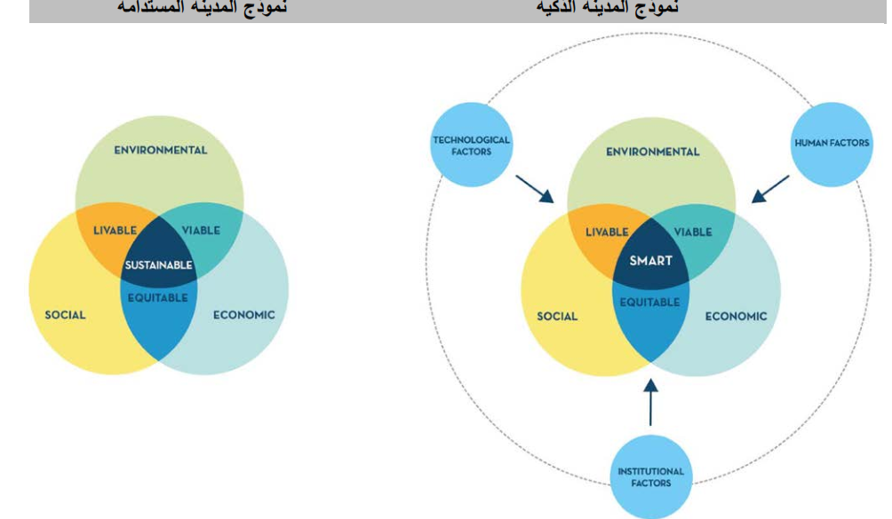

Slide 32
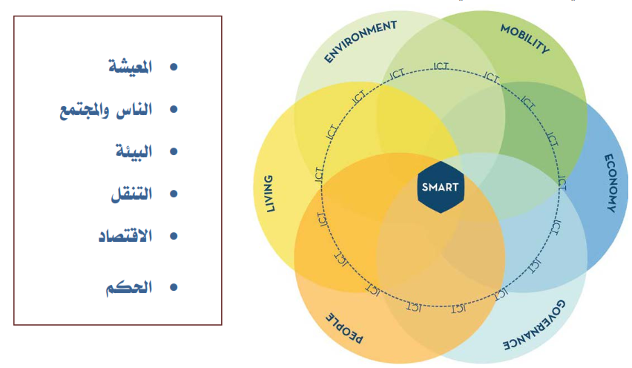

Slide 33
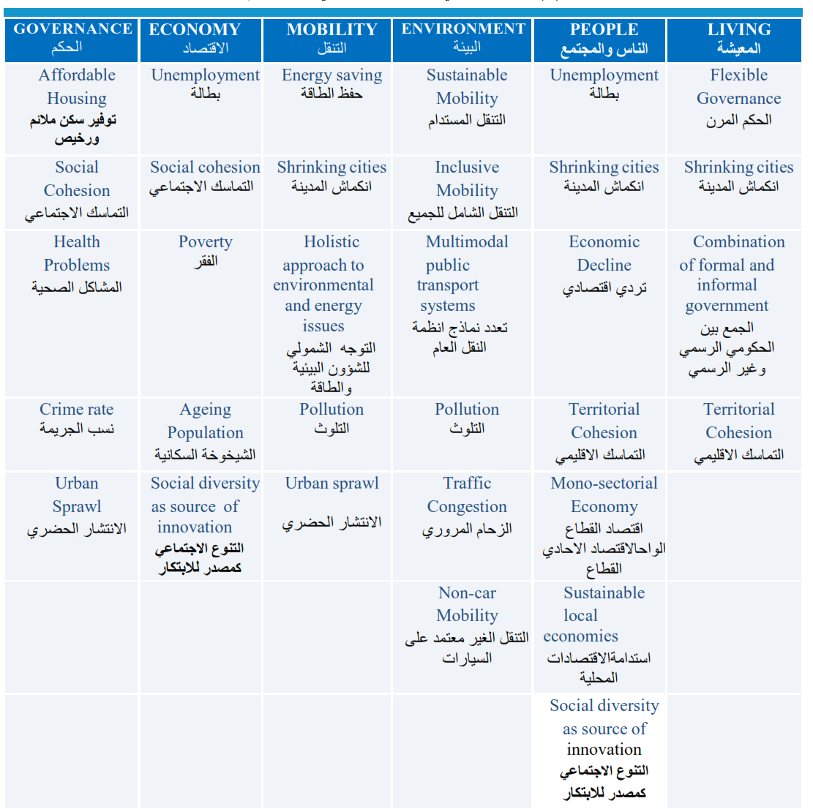

Slide 35
التوصيات
انشاء شعبة متخصصة في التنمية المستدامة في جامعة الكفيل تتبنى أولا تسليط الضوء على مساهمات الجامعة في التنمية المستدامة ثانيا وضع خطة قصيرة و طويلة الأمد للتنمية المستدامة بالاستعانة بخبراء متخصصين ثالثا متابعة تنفيذ تلك الخطط
ندعو كل المتخصصين في باقي الكليات والاقسام للبحث في سبل تنفيذ التنمية المستدامة
حث الأساتذة بندوات متفرقة في السنة القادمة لكل هدف من الأهداف على حدة

Slide 36
شكرا لحسن الاصغاء

